Slide 1

投教课——
风口解读之光互联
2026 .6.03
主讲老师
梁洁云
执业编号
A1120619060027
Notes:
补充讲讲上能电气

Slide 2
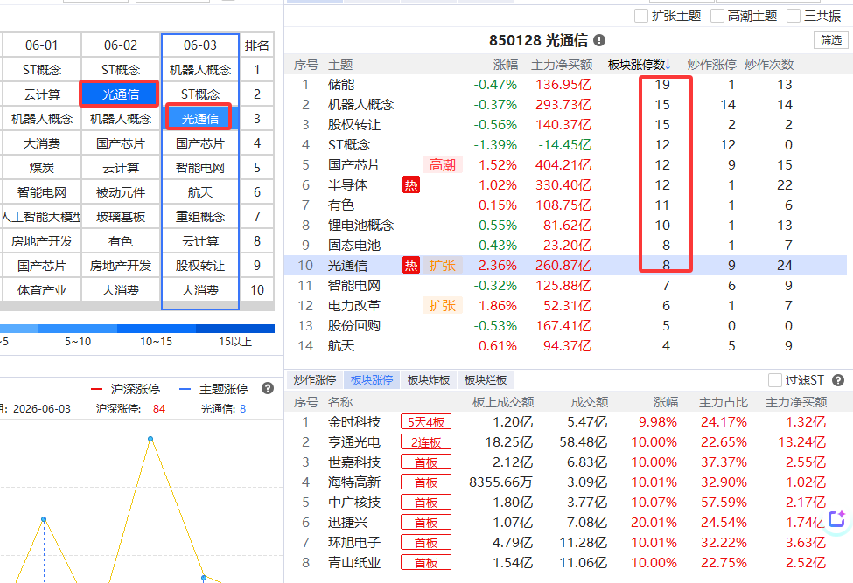
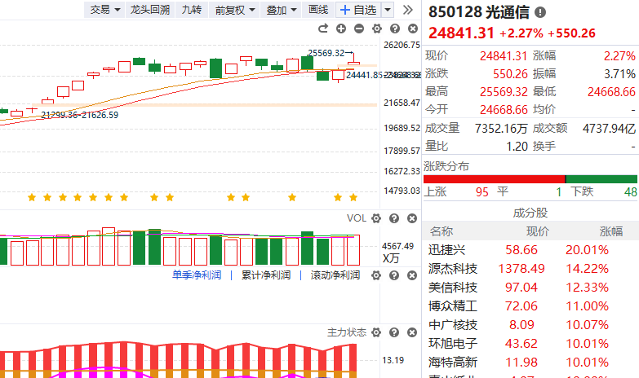
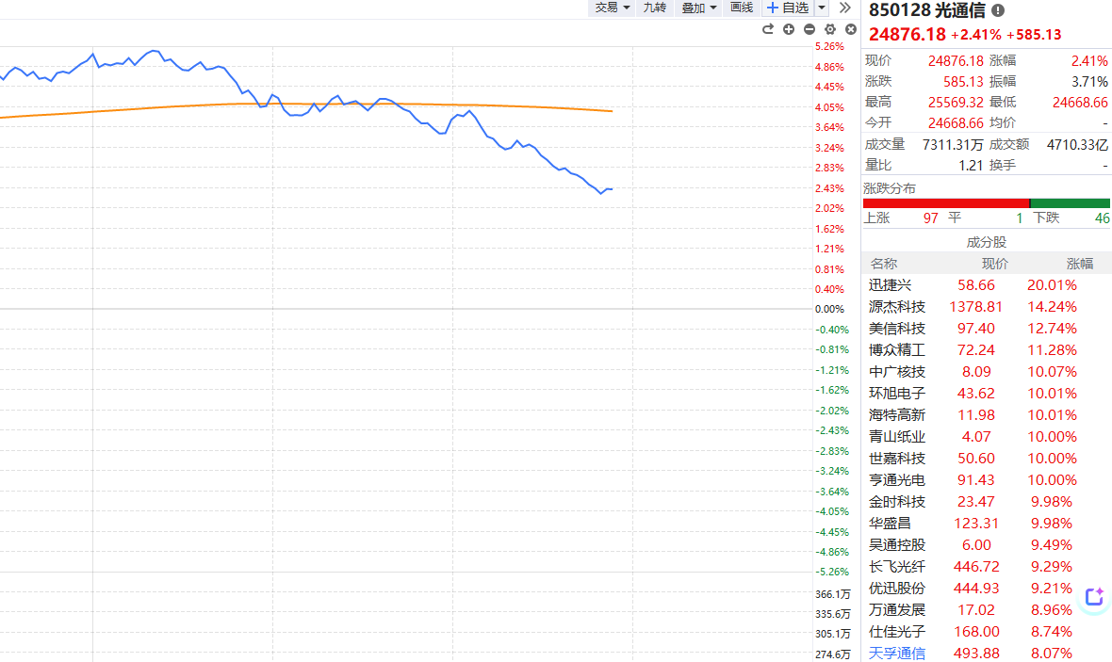
风口热点

Slide 3
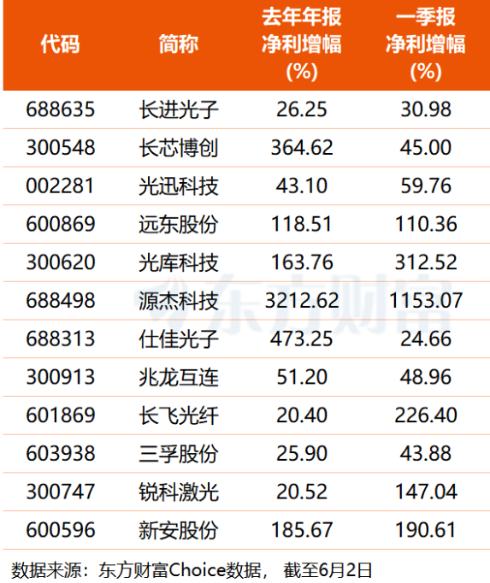
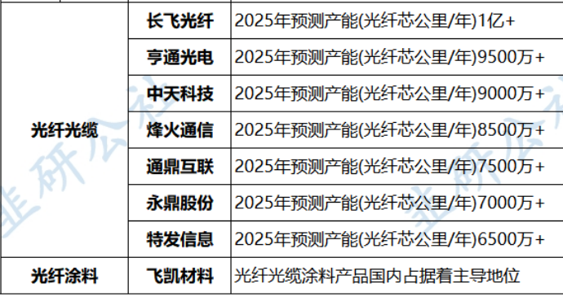
1、突破传统传输极限！光纤领域取得重要技术突破
全球首条三波段多芯光缆商用落地。智算中心互联、大容量海缆、全国一体化算力网络等，正式迎来成熟可行的新型方案。
据中国移动、亨通光电官微消息，近日，全球首条S+C+L三波段（短波段+常规通信波段+长波段）超低损多芯光缆线路在山东青岛正式建成开通。
资料显示，三波段指通信光信号的S波段（短波段）+C波段（常规通信波段）+L波段（长波段），是AI算力、全光网络、5G-A/6G的核心升级方向。
这条新型光缆线路突破传统光纤的传输容量极限，标志着我国空分复用光纤与多波段融合技术迈入商用化新阶段，为智能时代算力互联、超大带宽传输提供了全新技术方案

Slide 4
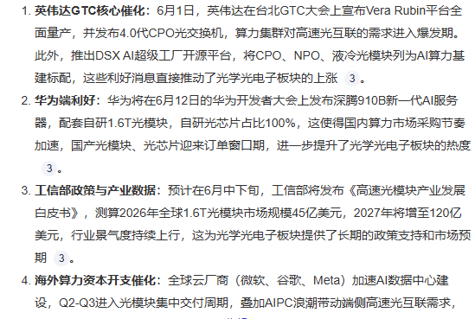
2、6月多消息共振刺激光互联走强
6月光通信领域重磅事件集中释放，直接打开市场预期空间

Slide 5
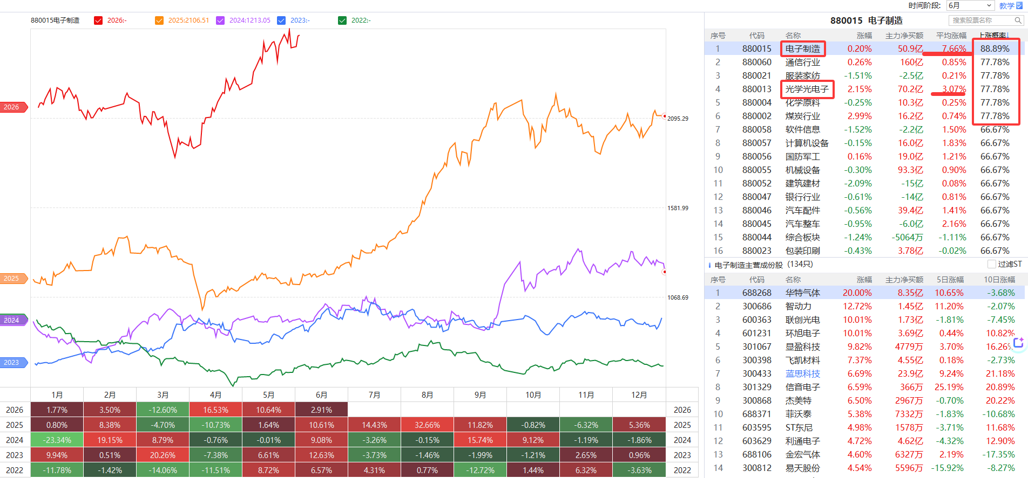
3、历史规律显示6月电子和光电子板块胜率高

Slide 6
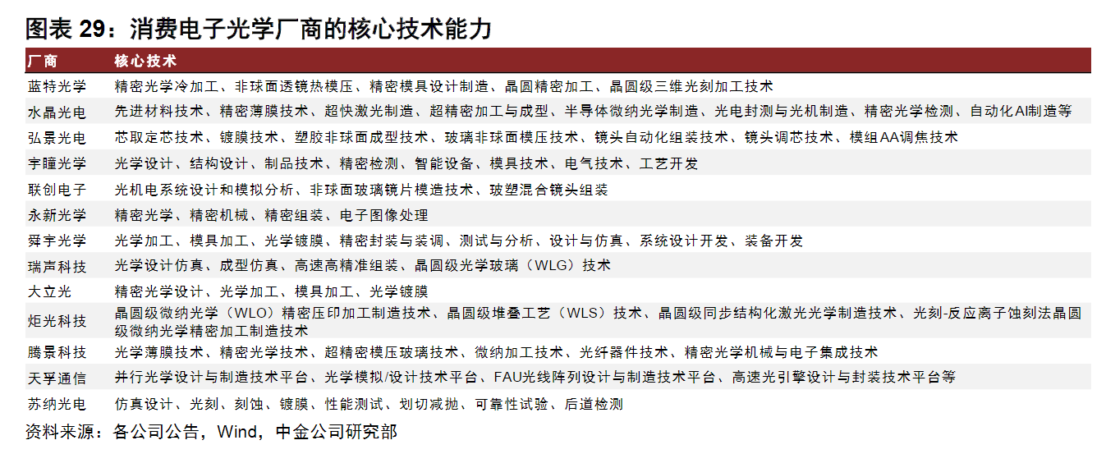
4、光学厂商相继从消费电子切入光通信
消费电子厂商核心技术可迁移，建立新成长曲线。光学厂商长期从事消费电子、车载等“亿级”出货量市场，在超精密冷加工、模压、镀膜、纳米压印、光刻刻蚀等技术上积累深厚，且具备高良率高可靠性量产能力。多家厂商已向光通信微透镜/阵列、V型槽/FAU乃至光模块等产品延伸，积极把握可插拔增量需求，并前瞻布局CPO、OCS等领域，有望为公司带来强劲增长动力。

Slide 7
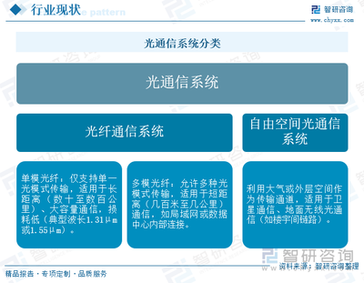
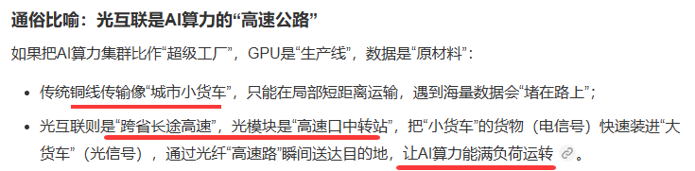
光互联
以光纤为传输媒介、以WDM为传输技术、以IP为网络通信协议，并在此基础上承载各种业务。
光互联是指采用IP over WDM技术的互联网，其中路由器直接与WDM系统的特定波长相连，使IP网络与光网络处于同一控制平面，共同参与路由选择，实现统一的流量工程和网络资源的最优利用。
在AI时代，光互联技术成为算力的高速公路，是AI从对话走向复杂任务的底层基建。它通过光模块将电信号转换为光信号进行传输，利用光纤的全反射原理实现高速、低损耗的信息传输。随着AI数据中心对算力需求的增长，光互联技术在柜内互联、柜间互联及数据中心互联（DCI）等场景中应用广泛，且中国光模块厂商在全球市场占据重要份额

Slide 8
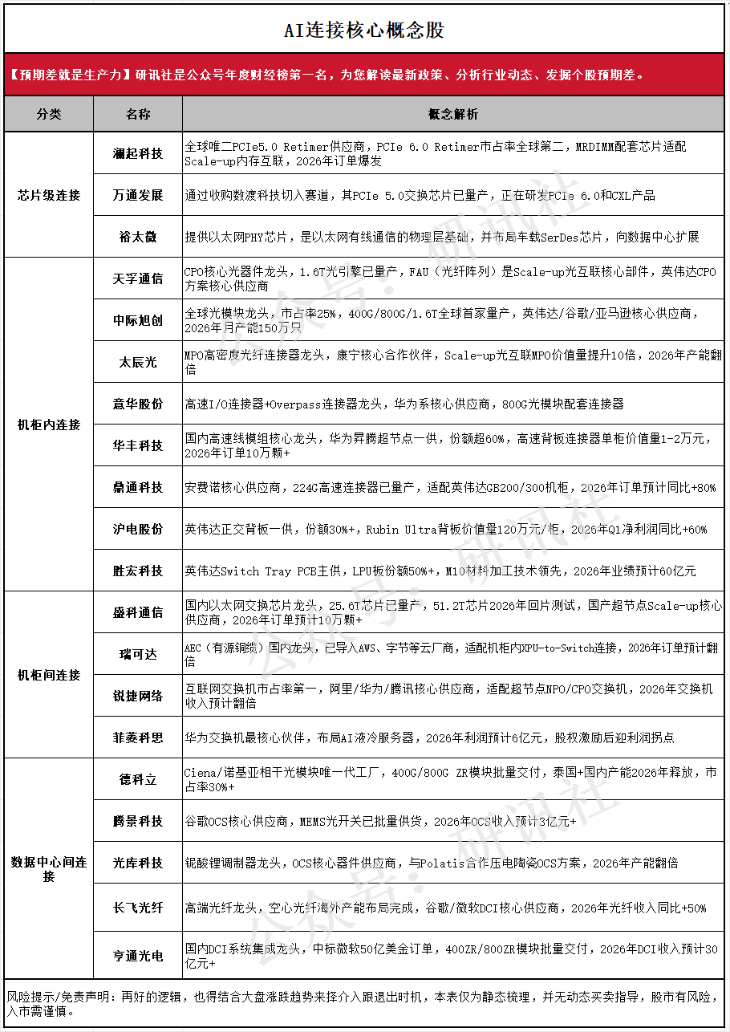
概念股
光模块需求高增，无源器件重要性凸显。
根据LightCounting预测，100G及以上可插拔光模块市场规模将从2025 年近200 亿美元增至2030 年超500 亿美元，2030 年CPO市场规模有望达100 亿美元。透镜、棱镜、波分复用器件、隔离器、FAU等无源器件承担光信号传输与精准耦合功能，占光模块BOM约11%

Slide 9
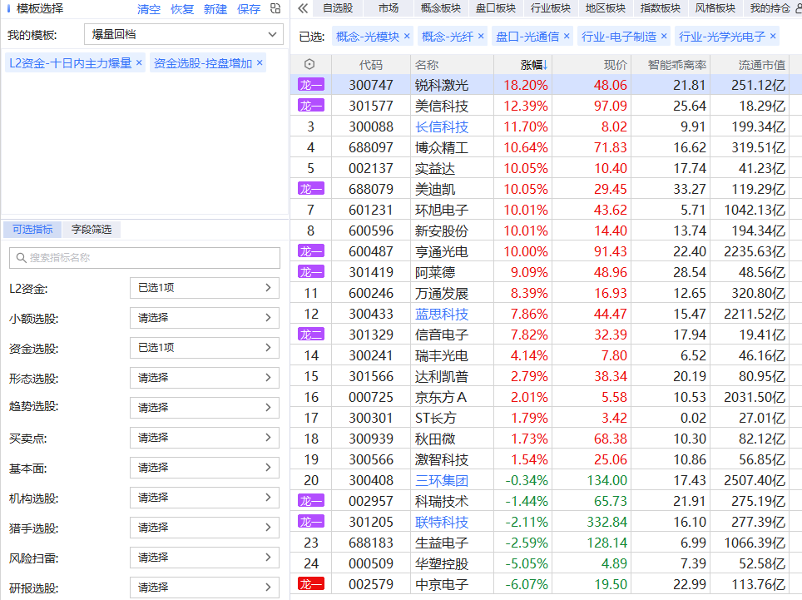
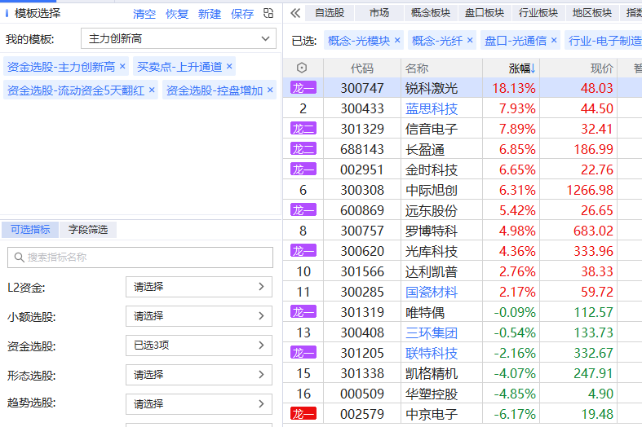
《好股研选》

Slide 10
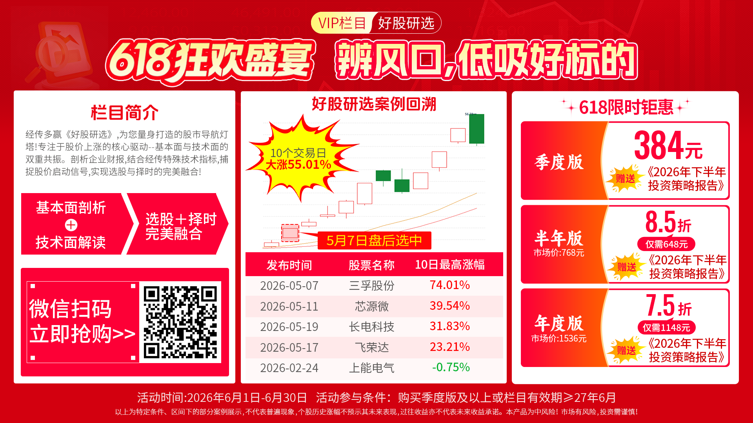
《好股研选》

Slide 11


